Slide 1
מערכת מסייעת ליצירת דיאגרמות UML מסוג Class
Panther
למא אבו אלאנעאג'
מוחמד עיסאוי
ליאן אבו סיני
לנא יעקוב

Slide 2
הבעיה וחשיבותה
חשיבות:
ייעול תהליך הניתוח והעיצוב.
מגדיל את ההבנה של המשתמש בתהליך הדיאגרמה.
הבעיה:
תהליך יצירת דיאגרמות UML לעיתים ארוך, טכני ומבלבל, במיוחד למתחילים.
אין משוב טקסטואלי ברור או יכולת לעקוב אחר שינויים.

Slide 3
איך זה התחיל: תהליך העבודה
התחלנו את הדרך עם מערכת קיימת בקוד פתוח.
חקרנו יחד את הקוד המקורי כדי להבין את מבנה המערכת והאפשרויות לשיפור.
לאחר מכן חילקנו תפקידים:
שניים התמקדו בפיתוח ושדרוג הקוד, כולל חיבור ל-Gemini וניהול השיחה
אחת עיצבה ושיפרה את ממשק המשתמש
אחת אספה תיאורי מערכת שונים, הריצה אותם ובחנה את איכות התוצאות

Slide 4
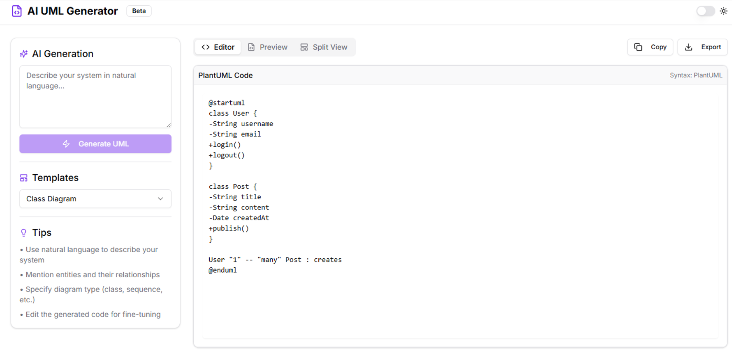
המערכת המקורית

Slide 5
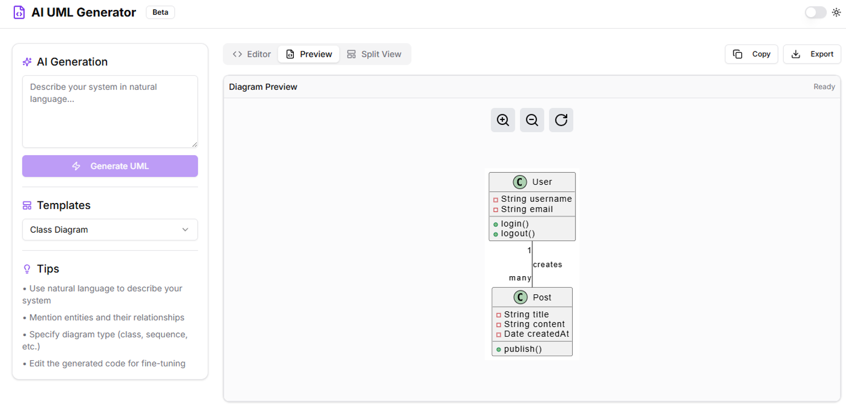
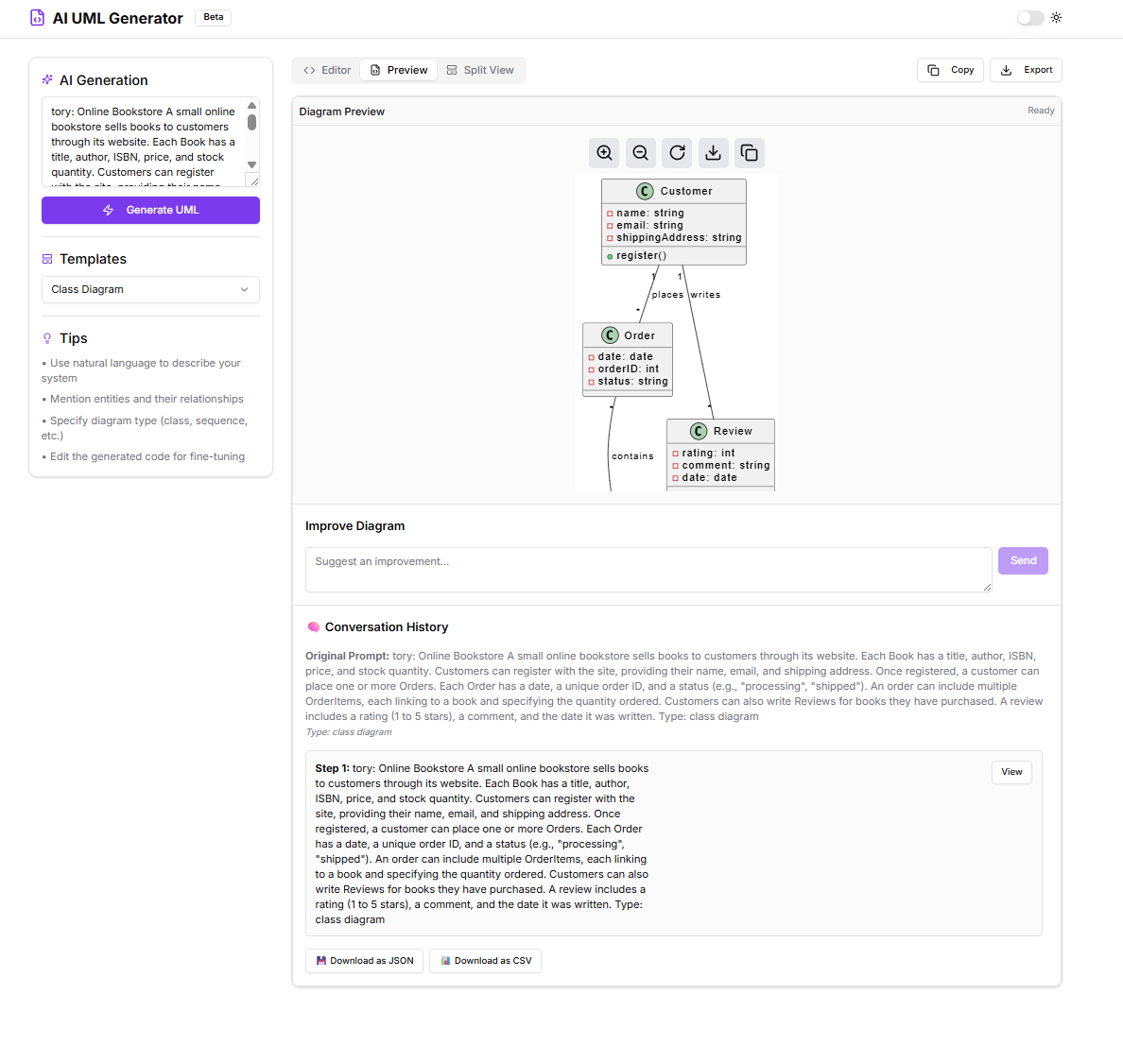
After
Before

Slide 6
האתגרים במערכת המקורית והפתרון שלנו
אחרי (המערכת המשופרת) | לפני (המערכת המקורית)
המשתמש יכול לתקשר עם המערכת ולהציע שיפורים לדיאגרמה | לא הייתה אפשרות למשתמש לתת משוב או להציע שינויים
המערכת מספקת הסבר בשפה טבעית לכל שינוי שנעשה | לא סופק הסבר טקסטואלי על הדיאגרמה או על השינויים שנעשו
נשמרת היסטוריה מלאה של הדיאגרמות עם אפשרות להשוואה בין גרסאות | לא נשמרו גרסאות קודמות של הדיאגרמה ולא הייתה אפשרות להשוות ביניהן
ניתן לייצא את כל השיחה והתוצאות כקובץ .json או .csv

Slide 7
כלים וטכנולוגיות
- Gemini API הפקת קוד PLANTUML מטקסט חופשי
- PlantUMLהפקת דיאגרמות מקוד PlantUML
- React + Tailwind CSSבניית ממשק ועיצוב
- Node.js + use serverהרצת פעולות מאובטחות בצד השרת
- CSV / JSONייצוא השיחות

Slide 8
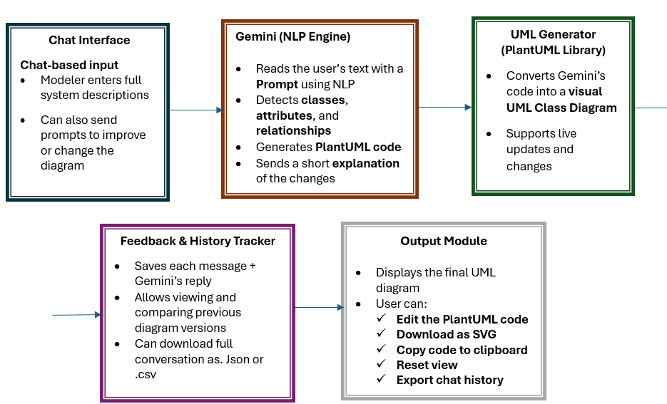
תכן הפתרון

Slide 9
prompt
`You are a software engineer expert in UML diagrams.
Generate a PlantUML-compliant ${diagramType} diagram from the following system description: "${description}“
Use only updated PlantUML syntax.
Output ONLY the UML code block without markdown, text, or explanations.
Example:@startuml
class A
class B
A --> B : connects to @enduml
Refer to the following templates for syntax guidance:${JSON.stringify(diagramTemplates)}`

Slide 10
הערכת הפתרון
לצורך הערכת הפתרון, השתמשנו ב־6 תיאורי מערכות מגוונים שנלקחו מתרגילים ומבחנים אמיתיים. המערכות נבחרו כך שיכסו סוגים שונים של מערכות ומבנים לוגיים:
- Movie Shop מערכת להזמנת והשכרת סרטים
- Flights מערכת ניהול טיסות, מטוסים וטייסים
Bank System - מערכת חשבונות לקוחות כולל השקעות
Company & Departments - מערכת ארגונית עם משרדים ועובדים
- AreaDog מערכת מבצעית לכלבים צבאיים הכוללת מידע חיישנים
W2Rent - מערכת לניהול השכרת רכבים
לכל מערכת היה:
תיאור טקסטואלי מלא
תרשים UML מקורי
תרשים שנוצר על ידי המערכת שלנו אחרי 5 פרומפטים לשיפור

Slide 11
תוצאות ומסקנות

Slide 12
Movie-Shop | Flights | Bank | Company | W2Rent | AreaDog | קריטריון
4 | 4 | 4 | 4 | 2 | 3 | כיסוי דרישות המערכת
4 | 4 | 4 | 3 | 3 | 3 | דיוק בהגדרת הישויות
4 | 3 | 4 | 3 | 3 | 3 | דיוק בהגדרת השדות
3 | 3 | 4 | 4 | 2 | 3 | קשרים בין רכיבים (קרדינליות, קומפוזיציה, היררכיות)
5 | 5 | 5 | 5 | 4 | 4 | מודולריות והרחבה עתידית

Slide 13
מסקנות כלליות
המערכת מצליחה לייצר תרשימים עם כיסוי טוב ברמה בסיסית, במיוחד עבור מערכות פשוטות יחסית , היא מזהה ישויות עיקריות, קשרים בסיסיים ומבנה היררכי פשוט.
במערכות מורכבות יותר (כגון W2Rent ו-AreaDog ) המערכת מצליחה לזהות את הישויות המרכזיות, אך מתקשה לחלץ את כל האלמנטים הדרושים ל־ Class Diagram מלא ומדויק.
המודלים של המערכת חלקית מדויקים בהגדרת הישויות , לעיתים חסרים שדות מסוימים או קשרים בין המחלקות, אך כאשר קשר כן מופיע, הוא לרוב מדויק ונכון.
החולשה העיקרית היא בייצוג קומפוזיציות והיררכיות מורכבות.
המערכת מספקת בסיס יציב ומבטיח, אך נדרש עדיין שיקול דעת אנושי להשלמה ולדיוק מלא של התרשים.
מה לקחנו מזה ?
אי אפשר לסמוך לחלוטין על התוצאה האוטומטית.
חשוב מאוד לבחון כל תרשים מול הדרישות המקוריות, ולא רק להסתמך על התרשמות ראשונית מהנראות שלו.
נחשפנו לחשיבות של שמירת גרסאות והיסטוריית שיחה , כדי לאפשר שיפור הדרגתי ולמידה מתהליך העבודה.

Slide 14
חוזקות ומגבלות
חוזקות :
מאפשרת יצירת דיאגרמות UML ללא צורך בידע מוקדם בקוד.
תומכת בקלט בשפה טבעית.
מציגה הסבר טקסטואלי ברור לכל שינוי בדיאגרמה.
שומרת היסטוריה מלאה של הגרסאות עם אפשרות להשוואה.
חוויית משתמש משופרת בזכות ממשק מודרני ונוח.
מזהה היטב את הישויות המרכזיות במערכת (כמו משתמש, רכב, מחלקה).
ברוב המקרים שומרת על קשרים נכונים בין המחלקות
מגבלות :
המערכת לעיתים מוסיפה אלמנטים שניתן היה לבחור לא להציג ב־Class Diagram
המערכת לא מוסיפה שדות מתבקשים (כגון שם או מזהה) אם אינם מוזכרים במפורש בתיאור.
המערכת לא תמיד מזהה יחסים פונקציונליים בין ישויות

Slide 15
הרחבות מתוכננות
כרגע אנחנו ממשיכים לפתח את המערכת ובוחנים כיוונים נוספים, ביניהם:
השוואה בין Gemini לבין מודלים אחרים של בינה מלאכותית, כדי לבדוק אם מתקבלות תוצאות טובות יותר
בדיקת התמודדות המערכת עם מגוון רחב של תיאורי מערכת: קצרים, ארוכים, לא מדויקים או מבולגנים , מתוך תרשימים ממערכות נוספות, לצורך הרחבת ההערכה
בחינת תגובת המערכת לשינויים מצטברים לאורך זמן ובדיקת האם התרשים נשאר עקבי ומעודכן
ניסיון לשפר את התוצאות באמצעות ניסוחי Prompt שונים מהשיטה הנוכחית

Slide 16
תודה רבה שאלות ?

